Slide 1

Projekt Smart logistik - moderní výuka logistiky, registrační číslo projektu CZ.1.07/1.5.00/34.0110
Příjemce: Střední odborná škola logistická a střední odborné učiliště Dalovice, Hlavní 114, 362 63 Dalovice
Autor materiálu:
Mgr. Libuše Jarošová
Název materiálu:
VY_42_Inovace_01_24_M_Logaritmické rovnice
Ročník:
1.P
Vzdělávací oblast / téma:
M – příprava k maturitě
Datum (období) tvorby:
Listopad 2013
Anotace:
Materiál slouží jako pomůcka k předmaturitnímu opakování učiva matematiky, resp.k přípravě na přijímací zkoušky na některé druhy VŠ
Materiál je určen k bezplatnému používání pro potřeby výuky a vzdělávání na všech typech škol a školských zařízení.
Jakékoliv další používání podléhá autorskému zákonu.
Tento výukový materiál vznikl v rámci Operačního programu Vzdělání pro konkurenceschopnost.

Slide 2
Matematika pro dálkové studium Cvičení k maturitě 27.
Logaritmické rovnice

Slide 3
Typový příklad 1
ŘEŠTE v Z:
log_{1/2}x=1/3

Slide 4
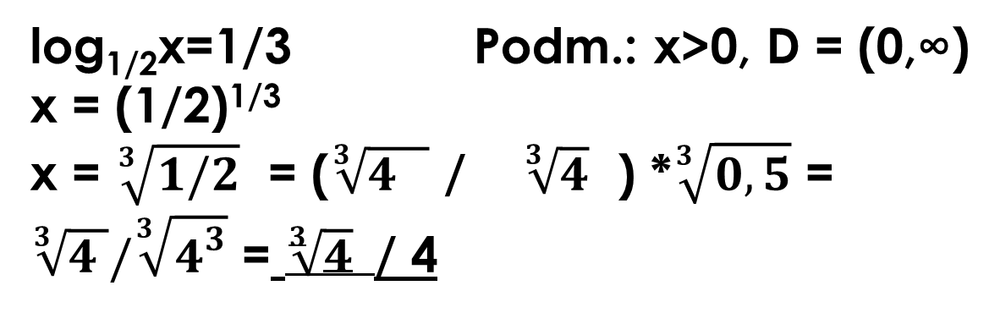
Řešení :
log_{1/2}x=1/3 Podm.: x>0, D = (0,∞)
x = (1/2)^{1/3}
x = $\sqrt[3]{1/2}$ = ($\sqrt[3]{4 }$ / $\sqrt[3]{4}$ ) *$\sqrt[3]{0,5}$ = $\sqrt[3]{4 }/\sqrt[3]{4^{3}}$ = $\sqrt[3]{4}$/ 4

Slide 5
Typový příklad 2
ŘEŠTE v Z:
log (1+x)/(1-x) = 2

Slide 6
Řešení :
log (1+x)/(1-x) = 2
Podm.: (1+x)/(1-x) > 0, D: x(-1,1)
10² = (1+x) / (1-x)
1+x = 100*(1-x)
1+x = 100 – 100x
x = 99 / 101  D
K = {99/101}

Slide 7
Typový příklad 3
ŘEŠTE v Z:
ln (x² + 2x) = ln (-3x)

Slide 8
Řešení :
ln (x² + 2x) = ln (-3x)
Podm.: x² + 2x > 0 ʌ -3x > 0, x<0 => D: x (-∞, -2)
x² + 2x = -3x
x * (x + 5) = 0
x = 0 nebo x=-5
0 není D
K = {-5}

Slide 9
Typový příklad 4
ŘEŠTE v Z:
log 100x + log 10x² = 7

Slide 10
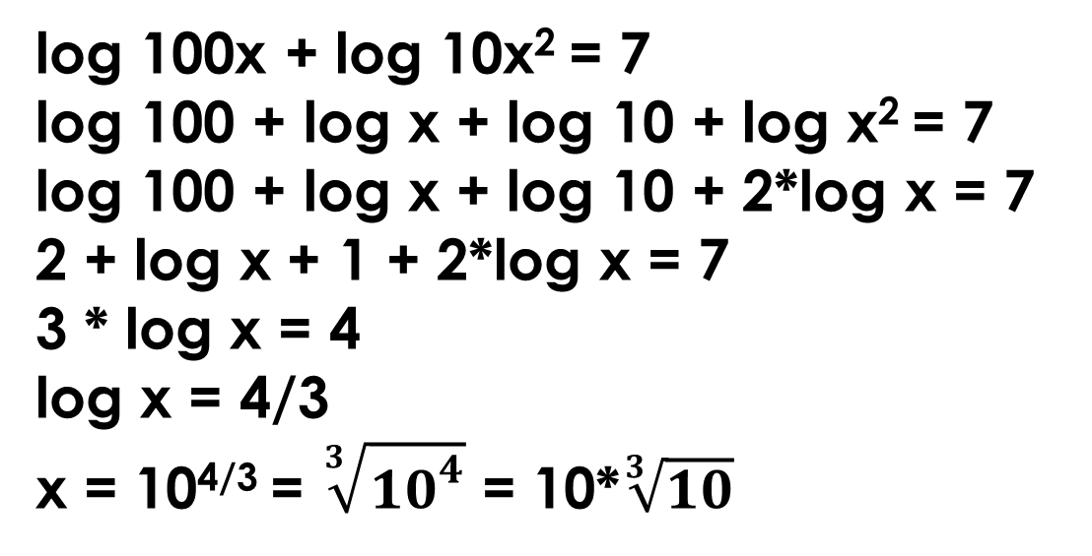
Řešení :
log 100x + log 10x² = 7
log 100 + log x + log 10 + log x² = 7
log 100 + log x + log 10 + 2*log x = 7
2 + log x + 1 + 2*log x = 7
3 * log x = 4
log x = 4/3
x = 10^{4/3} = $\sqrt[3]{{10}^{4}}$ = 10*$\sqrt[3]{10}$

Slide 11
Seznam použité literatury a pramenů:
Objekty, použité k vytvoření materiálu, jsou vlastní originální tvorbou autora, nebo pocházejí z veřejně dostupných databází pro procvičování matematických úloh.
Mgr. Libuše Jarošová
SOŠ logistická a SOU Dalovice
jarosova@logistickaskola.cz
Listopad 2013

